Slide 1

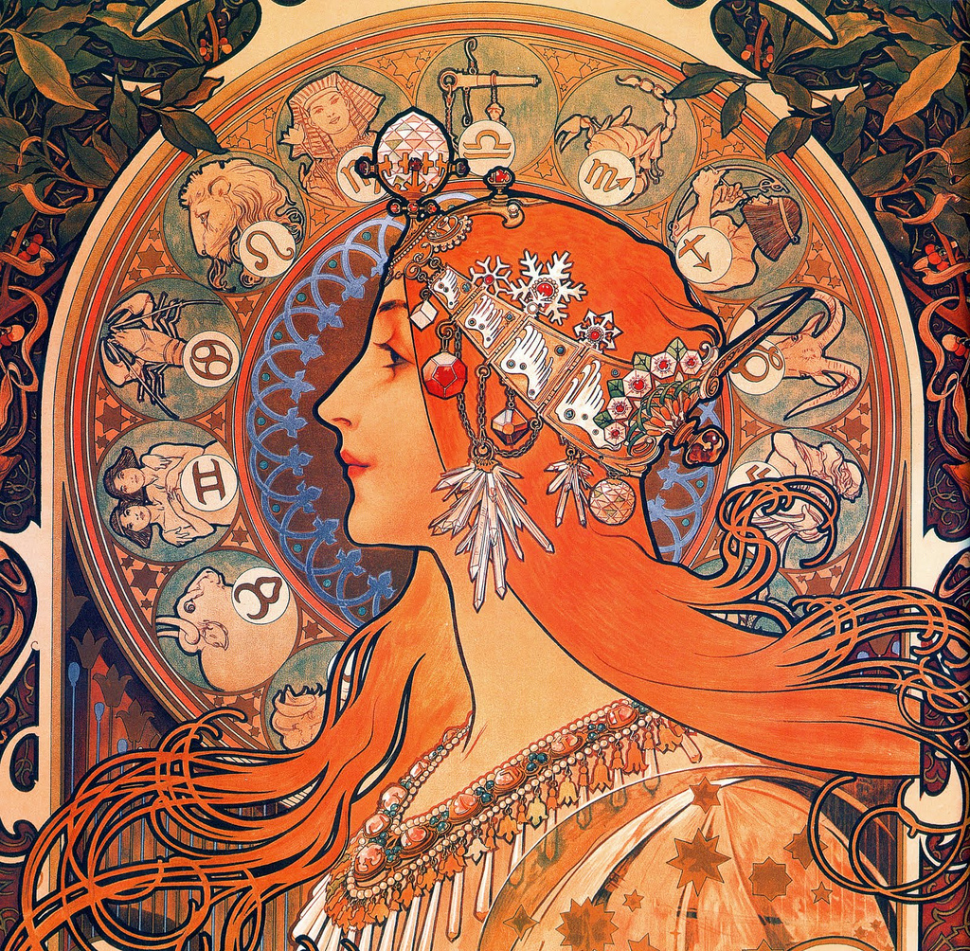
체코의 별, 알폰스 무하
체코의 별, 알폰스 무하

Slide 2
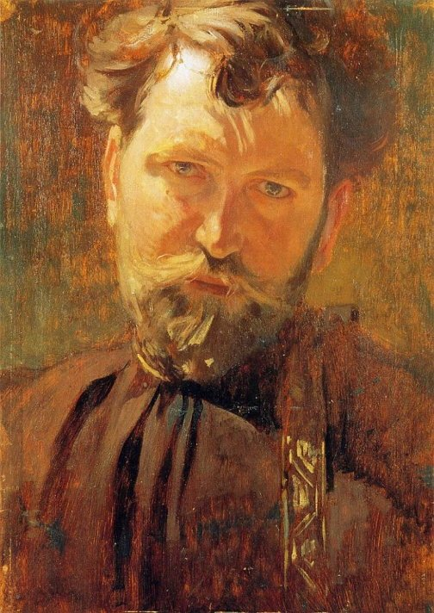
알폰스 무하는 누구?
체코에서 성가대에 다닐 정도로 목소리가 좋았던,
소년 알폰스 무하는
어느날부터 목소리가 잘 나오지 않게 되자
화가의 꿈을 키우기 시작했습니다.

Slide 3
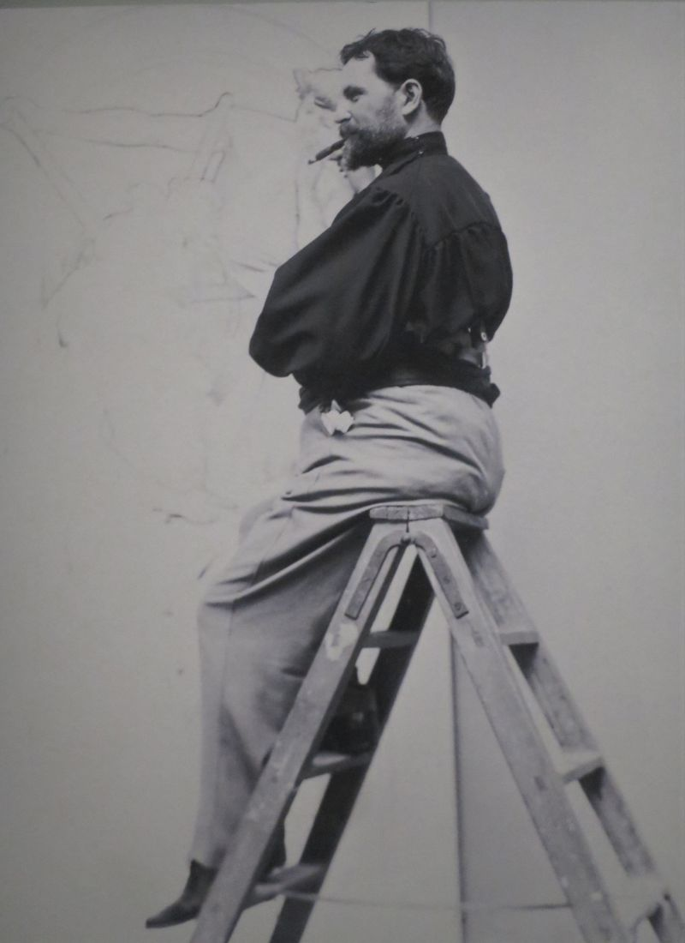

알폰스 무하는 누구?
그러나, 꿈을 쉽게 이루어 지지 않았습니다.
먹고 살기 위해 인쇄소에 들어가 일을 해야 했지요.
그런, 어느 크리스마스날.
운명처럼 그에게 기회가 왔습니다.

Slide 4
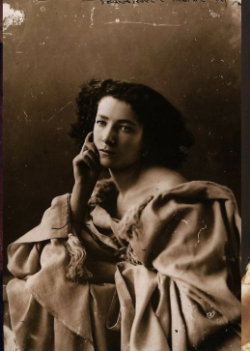
알폰스 무하는 누구?
원래 포스터가 맘에 들지 않았던 배우 사라 베르나르는
포스터를 새로 만들어 달라 요청했지요.
인쇄소엔 포스터를 만들 사람은 그날 일하던
한 사람 알폰스 무하 뿐이였지요.
“자네, 포스터를 한번 만들어 보겠나?”
“네 당연하죠!”

Slide 5

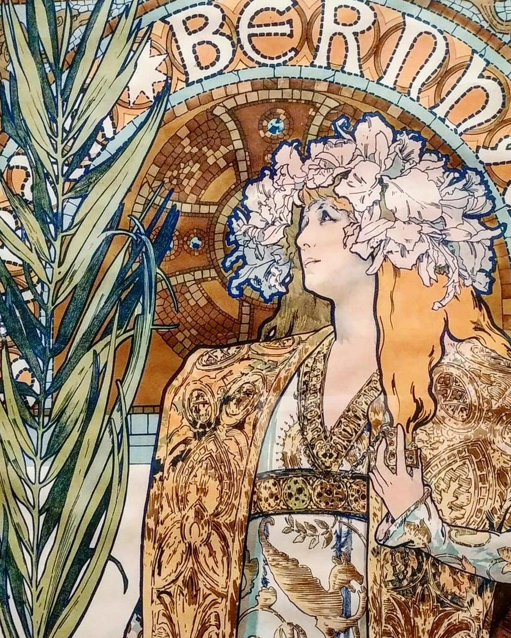
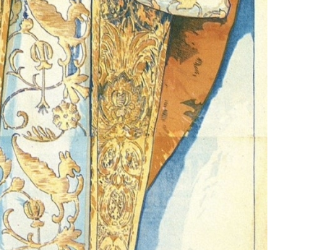
알폰스 무하는 누구?
이렇게 만든 포스터가 바로 왼쪽의 작품입니다.
당시의 파리 포스터와 다른 점이 두가지가 있어요.
첫번째, 크기에요. 자세히 보면 접힌 부분이 보일거에요.
다른 작가들이 생각 못한 새로운 시도였지요.
둘째, 디자인이에요. 이렇게 새로운 그림을 파리 시민들도
처음보는 것이였죠. 무하의 그림에 반한 파리 시민들은
돈을 주고 살 정도 였답니다.

Slide 6
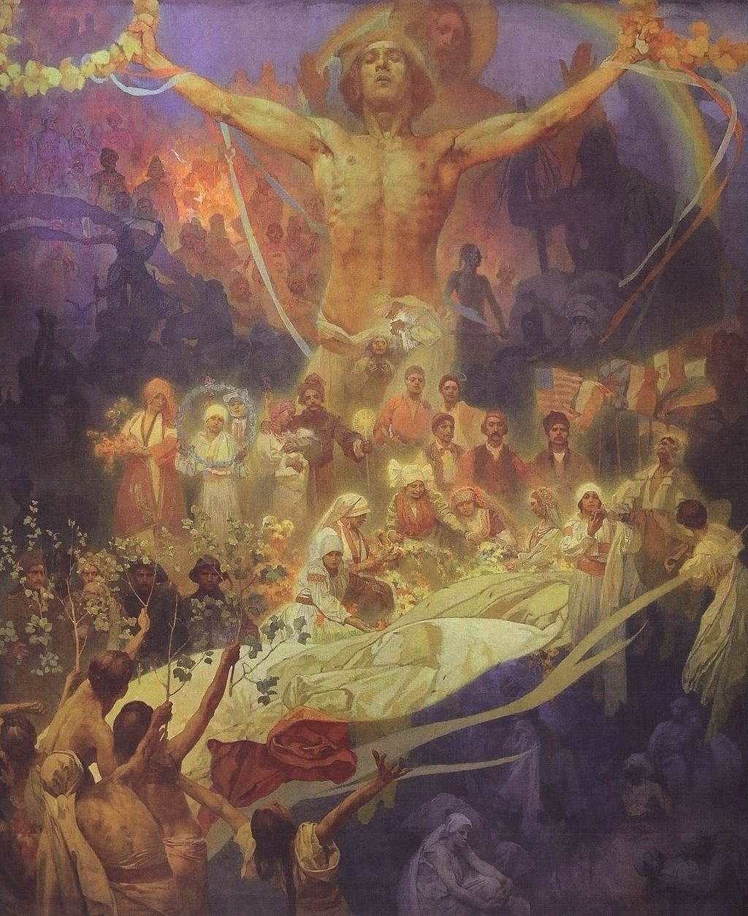
알폰스 무하는 누구?
그렇게 유명한 화가가 된 알폰스 무하는
다양한 상업 미술과 더불어,
그의 생애 마지막에는 [슬라브 서사시]라는
그림을 그렸어요. 독립의 꿈을 꾸던 슬라브 민족에게
큰 울림을 주었답니다.

Slide 7
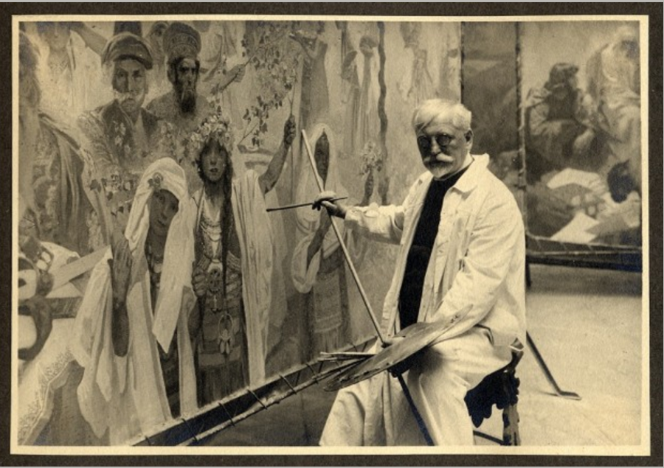
알폰스 무하는 누구?
그를 사람들이 부르는 별명이 있대요.
바로 “ 체코의 별” 이에요.
그는 체코의 별이 되어.
사람들의 희망을 그리는 작가로 남았답니다.

Slide 8
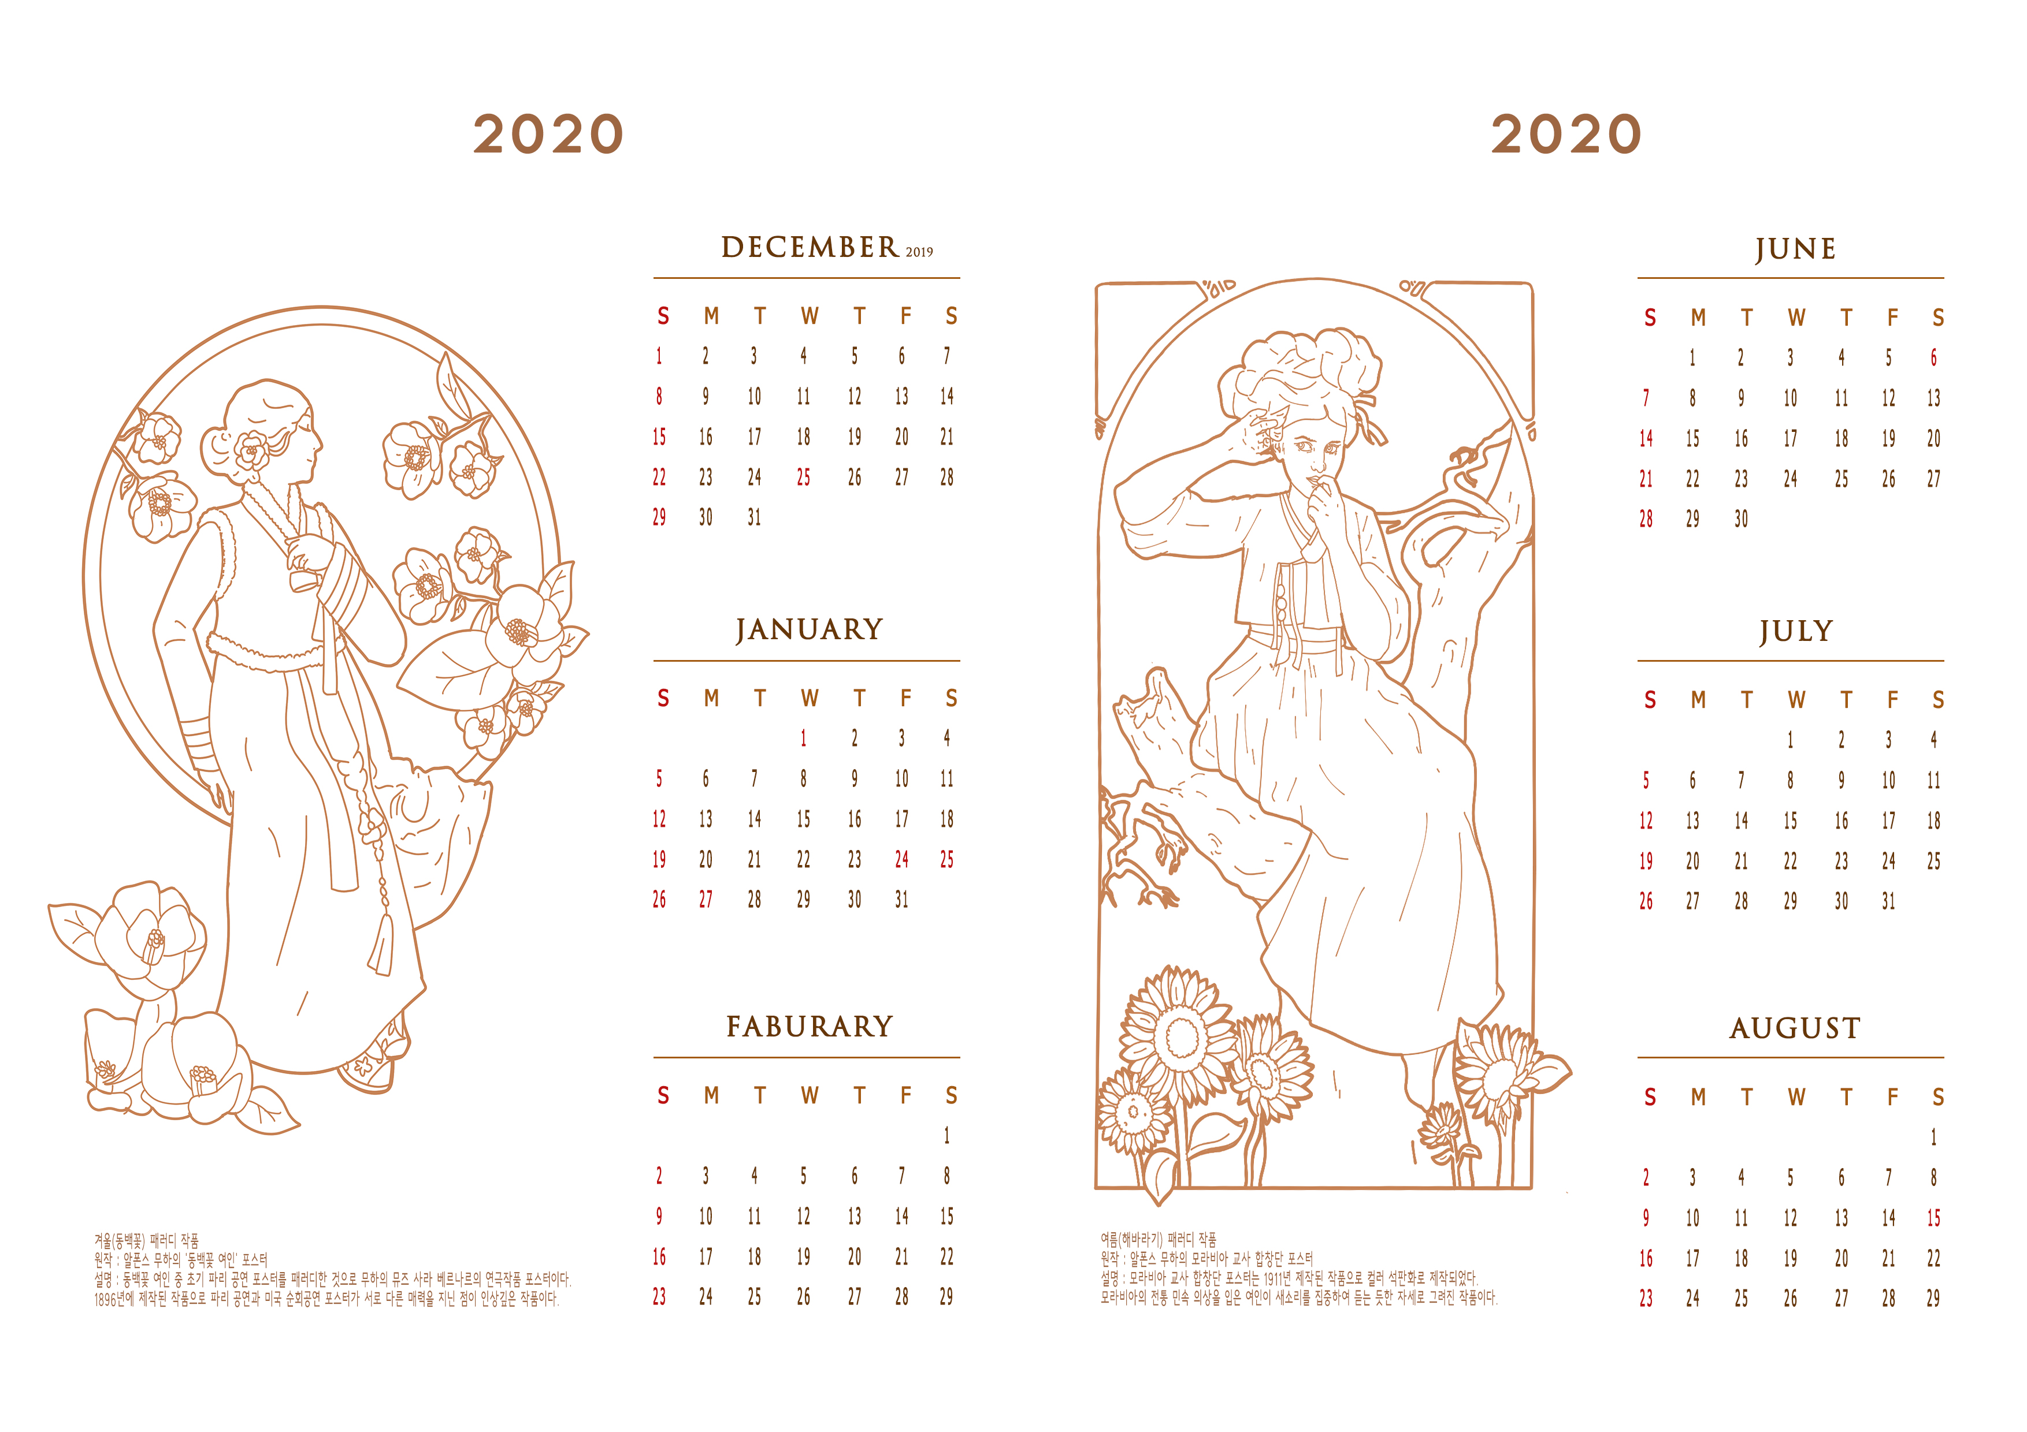
알폰스 무하 감성 달력 엽서 만들기
따뜻하고 아름다운 곡선을 표현한
내 그림을 따라
달력을 색칠해 볼까?

